Slide 1
Data Peporting Platform 2.0
CPC
平台介绍 / 实际操作 / 注意事项
胸痛中心总部 倪若辞

Slide 2
01
登陆端及首页展示
PART
01-1. 设计元素介绍
01-2. 注意事项

Slide 3
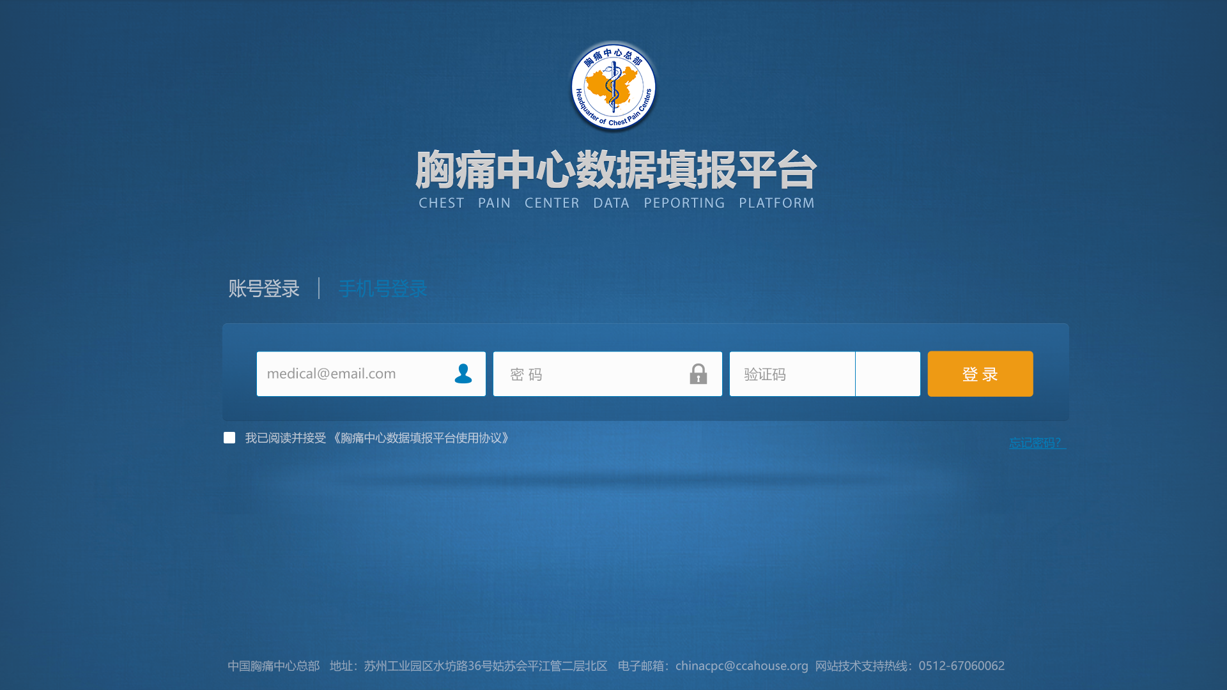
请于开始使用前仔细阅读使用协议并完成勾选

Slide 4
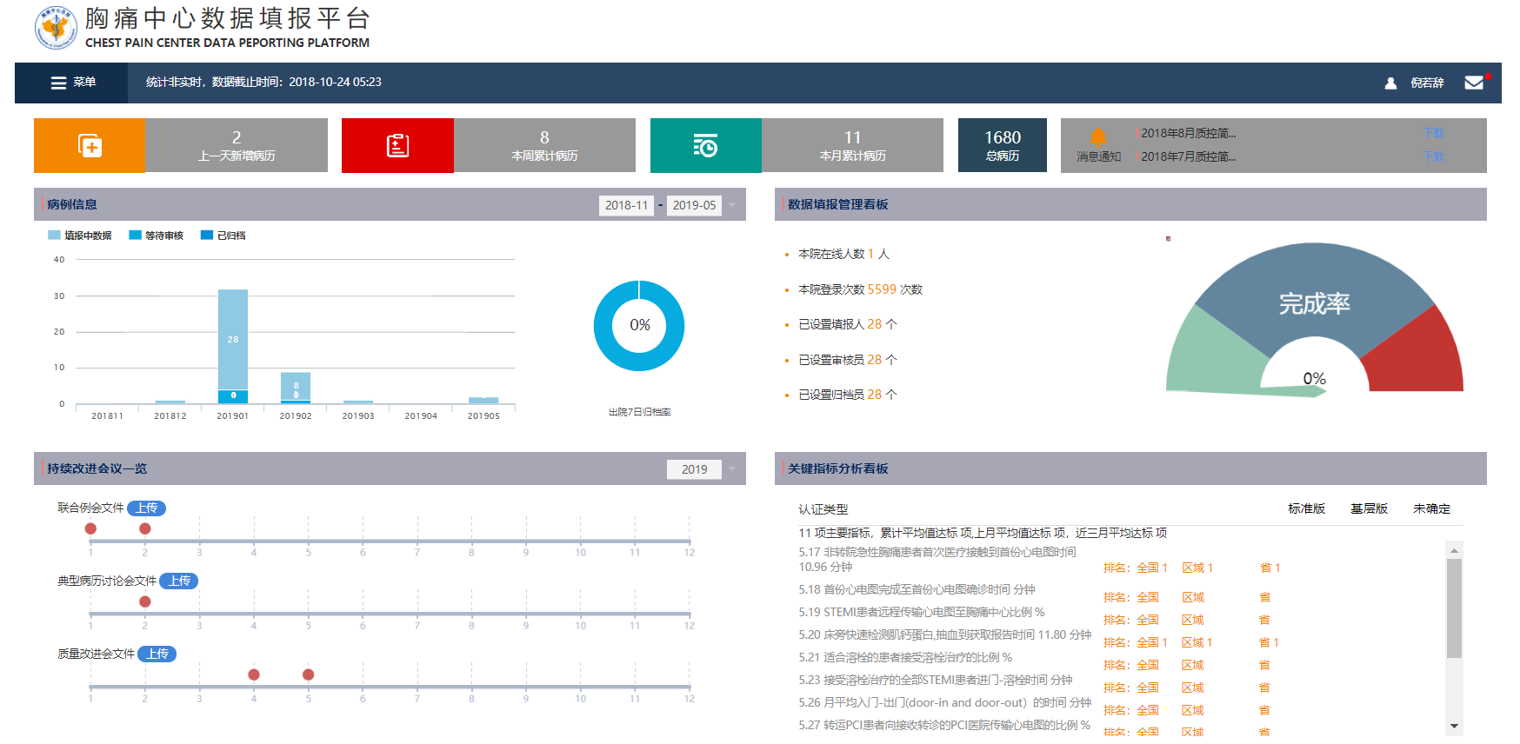
首 页 展 示
病例填报情况（日、周、月、总量）

Slide 5
首 页 展 示
重要消息通知

Slide 6
首 页 展 示
病例审核及归档情况

Slide 7
首 页 展 示
数据库账号状态

Slide 8
首 页 展 示
“三会”开展情况

Slide 9
首 页 展 示
核心指标的区域、省内排名情况

Slide 10
首 页 展 示

Slide 11
首 页 展 示
非实时、每日定时更新

Slide 12
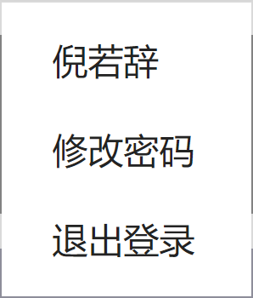
首 页 展 示

Slide 13
数 据 填 报
02
02-1. 界面介绍
PART
02-2. 新增病例、认证趋势、数据概览
02-3. 重要变更

Slide 14
界 面 介 绍

Slide 15
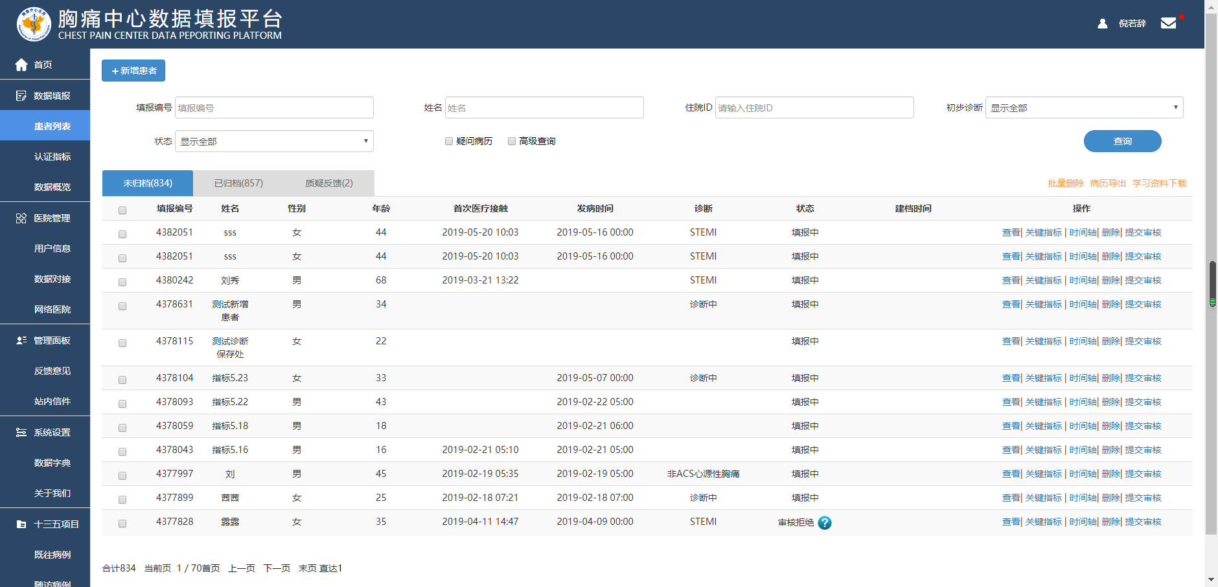
界 面 介 绍
高级查询、快速检索

Slide 16
界 面 介 绍
病例列表

Slide 17
界 面 介 绍
填报状态分类

Slide 18
界 面 介 绍
1.删除病例数据不可恢复；
2.医院可按需导出本院数据；
3.提供配套工具（时间管理表、操作手册、
特定病例填报视频），提升使用效率

Slide 19
界 面 介 绍
病例数据操作

Slide 20
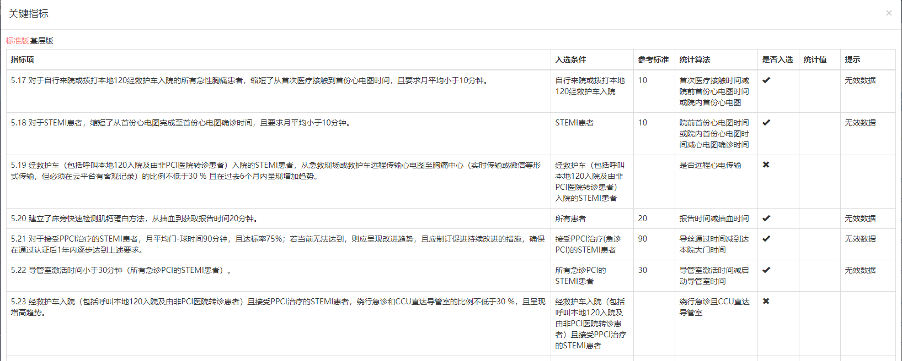
界 面 介 绍
“关键指标”

Slide 21
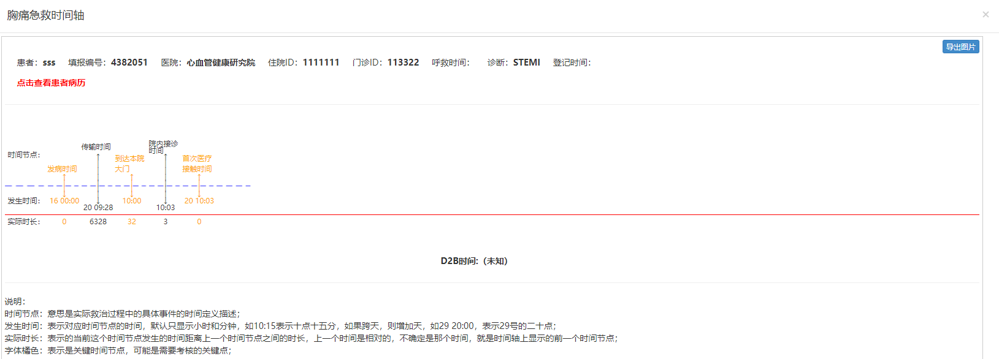
界 面 介 绍
“时间轴”

Slide 22
新 增 病 例

Slide 23
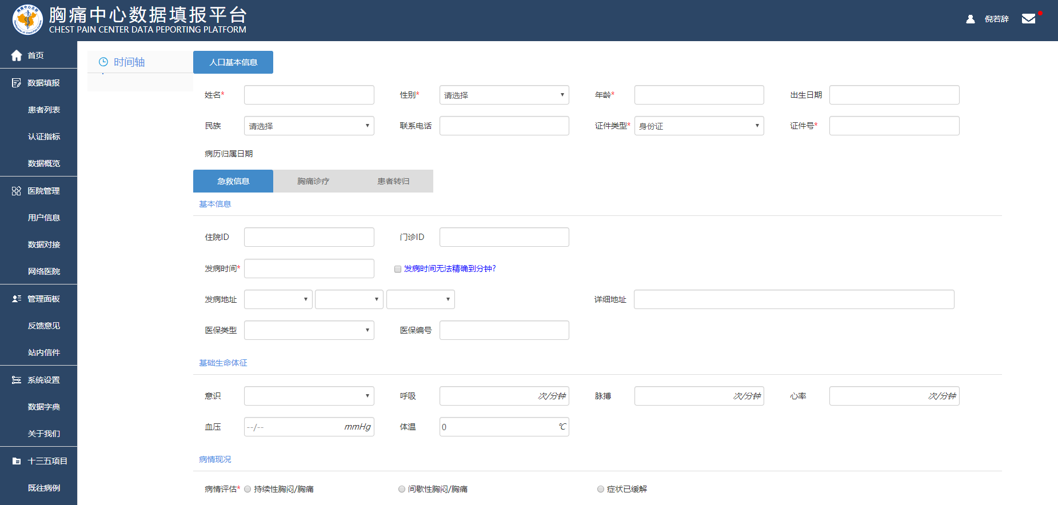
新 增 病 例
标注“*”为必填项

Slide 24
认 证 指 标

Slide 25
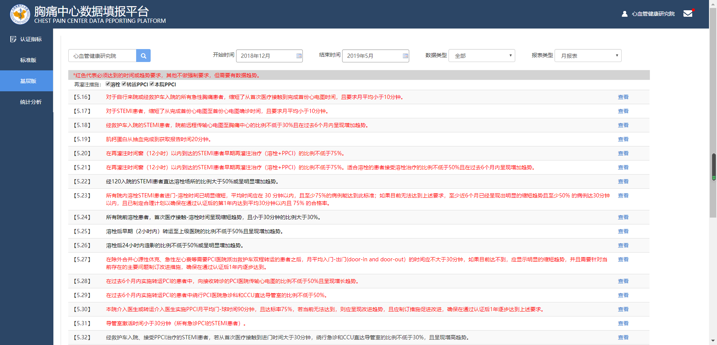
认 证 指 标
目标数据选定

Slide 26
认 证 指 标
与再灌注策略选择、时间跨度匹配的认证趋势

Slide 27
数 据 概 览

Slide 28
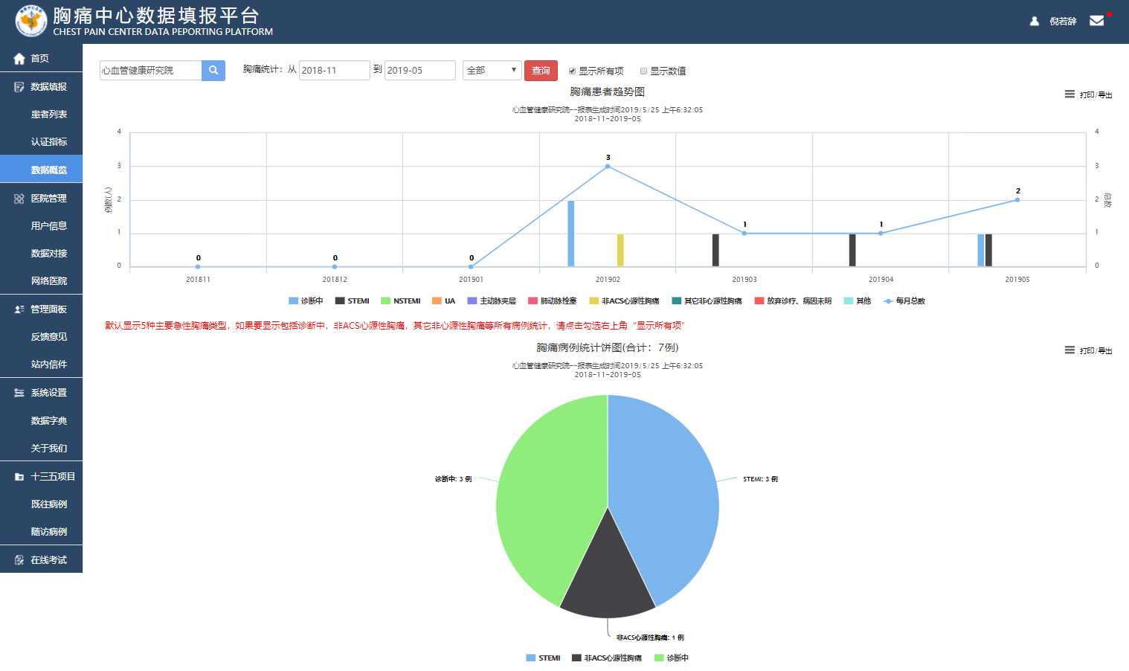
数 据 概 览
目标数据选定

Slide 29
数 据 概 览
填报数量趋势及构成情况
（以“出院诊断”归类 ）

Slide 30
胸痛中心数据库2.0版本设计思路
根据不同的来院途径引出相关字段
“区块化”设置，按照救治环节归类字段
协助院内流程管控追踪，最大限度还原临床诊治过程
120转运
胸痛诊室
网络医院或
其他医疗机构
心内科（会诊）
CPC
出院转归
导管室
自行来院
院前远程会诊
院内诊断
绕行急诊/CCU
留观/CCU/病房
院内发病
前端区分不同来院途径
字段设置更具针对性
按实际流程填报所需字段，
剔除与认证、质控无直接关联的字段

Slide 31
胸痛中心数据库2.0版本设计思路
共 涉 及 7 个 区 块
院前急救
心内科会诊
发病时间、呼救时间、院前心电图时间、远程传输、远程会诊时间、院前溶栓等
诊断、再灌注策略选择、启动导管室时间、双抗给药时间、知情同意时间等
急诊分诊
导管室
人口学信息、基础生命体征等
导管室激活时间、D2B时间、手术相关信息等
胸痛诊室
留观/CCU/病房
院内首份心电图时间、POCT时间、症状评估、诊断与鉴别诊断、是否呼叫心内科会诊等
NST/UA危险分层再评估、再灌注策略选择等
出院转归
最终诊断、治疗结果、治疗花费、心血管疾病相关因素、出院带药等

Slide 32
以120来院的STEMI患者，绕行急诊实施PPCI为例
院前急救
心内科会诊
发病时间、呼救时间、院前心电图时间、远程传输、远程会诊时间、院前溶栓等
再灌注策略选择、启动导管室时间、双抗给药时间、知情同意时间等
急诊分诊
导管室
人口学信息、基础生命体征等
导管室激活时间、D2B时间、手术相关信息等
胸痛诊室
留观/CCU/病房
院内首份心电图时间、POCT时间、症状评估、诊断与鉴别诊断、是否呼叫心内科会诊等
NST/UA危险分层再评估、再灌注策略选择等
出院转归
最终诊断、治疗结果、治疗花费、心血管疾病相关因素、出院带药等

Slide 33
重 要 变 更
增加能够体现“院前—基层版单位—标准版单位”快速救治体系建设内涵的字段（eg.STEMI患者绕行基层单位直达PCI单位导管室、网络医院向胸痛中心单位远程传输ECG）

Slide 34
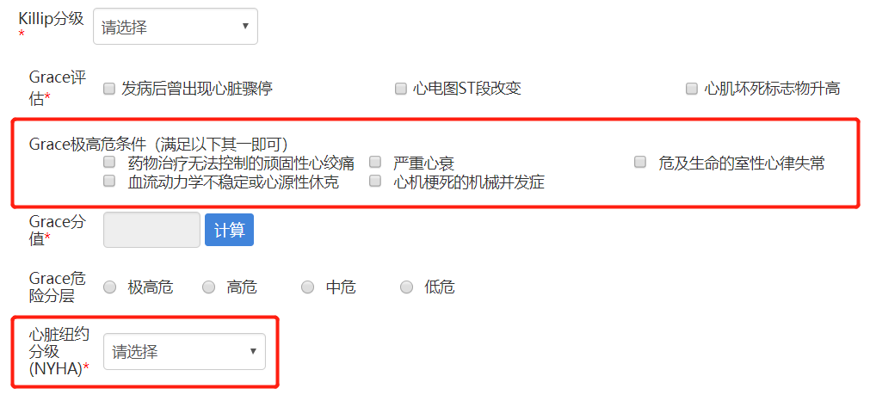
重 要 变 更
1.增加NSTEMI/UA危险分层再评估环节
2.明确Grace极高危评估条件
3.增设心功能纽约（NYHA）分级

Slide 35
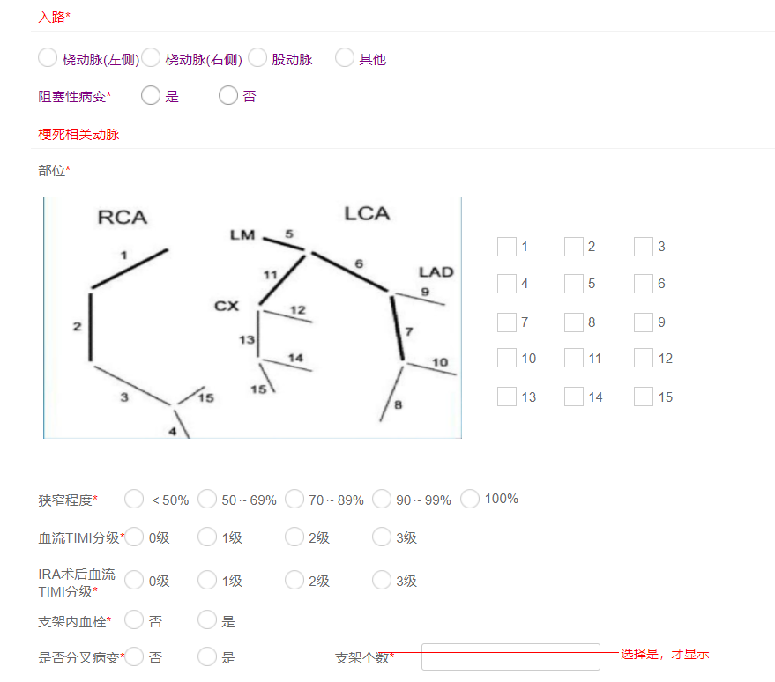
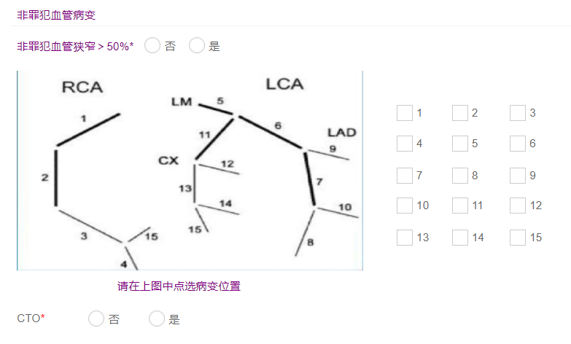
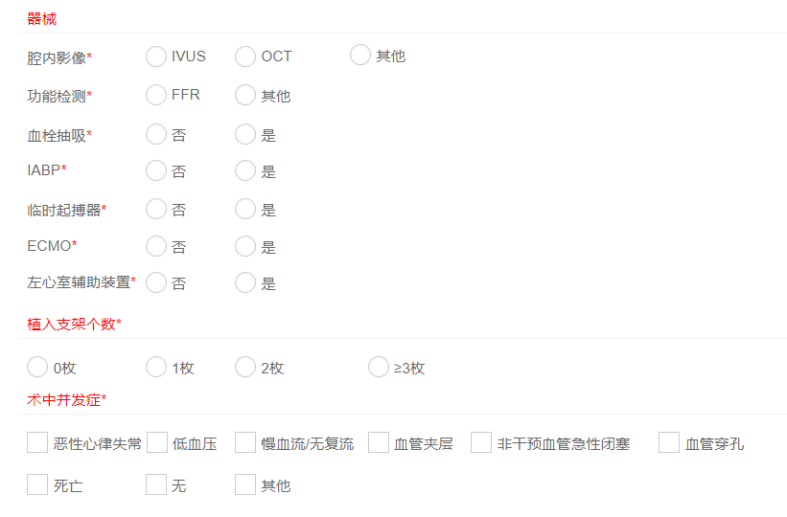
重 要 变 更
优化介入手术相关字段，注重数据严谨性，提升数据科研创新价值

Slide 36
数据库管理看板
03
03-1. 用户信息
PART
03-2. 数据对接
03-3. 网络医院

Slide 37
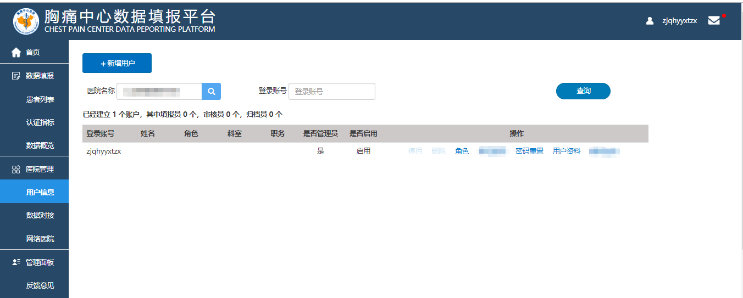
登 录 账 号 设 置
多个数据填报账号、1-2个数据审核账号、1个归档账号

Slide 38
数 据 对 接
数据对接提供两种方式：
方式一：数据文件上传（主要适用于从老平台导出数据，然后上传）
方式二：信息系统对接，适用于医院已经建立了胸痛信息系统，可以从信息系
统直接上传对接数据，无须再次录入。
方式二，需要在方式二页面点击“申请密钥”，申请通过后将相关密钥信息提
供给IT人员。

Slide 39
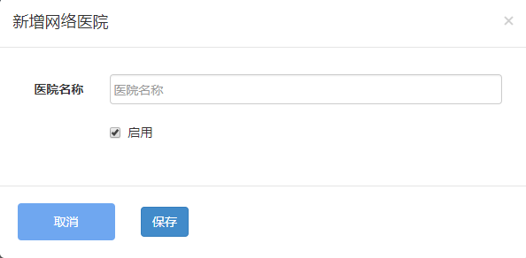
网 络 医 院

Slide 40
感谢您的聆听！
CPC
Thanks For Your Attention

